Slide 1
Netværk for Bæredygtig Erhvervsudvikling Norddanmark
24. marts 2023 kl. 14.00 – 16.00

Slide 2
Dagsorden
Velkomst
Valg af dirigent
Bestyrelsens beretning 3.1. Status i NBE ved bestyrelses-næstformand Mette Mosgaard
Fremlæggelse af årsregnskab og revisionsberetning (årsrapport) 4.1. Godkendelse af årsrapport
Præsentation af budget for 2023 5.1. Medlemskontingent 5.2. Godkendelse af budget og kontingent
Forslag 6.1. Projekter i NBE 6.2. Præsentation af strategi 6.3. Optagelse af nye partnere/medlemmer
Valg af bestyrelsesmedlemmer
Eventuelt
Tak for i dag.
nben.dk

Slide 3
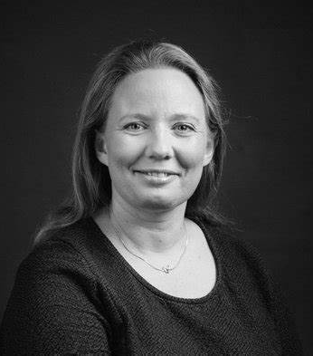
3. Bestyrelsens beretning
Status i NBE ved bestyrelses-næstformand
Mette Mosgaard
Præsentation af Line Boel og Line Kristensen (sekretariatet)
nben.dk

Slide 4
4. Fremlæggelse af årsregnskab
Fremlæggelse af årsregnskab og revisionsberetning (årsrapport)
v. Lisbeth Hove Vibestrup.
4.1. Godkendelse af årsrapport
nben.dk

Slide 5
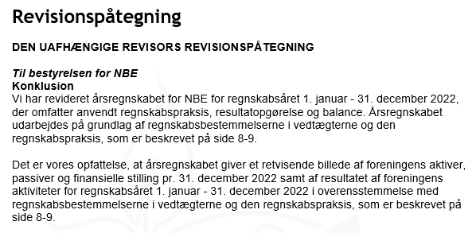
nben.dk

Slide 6
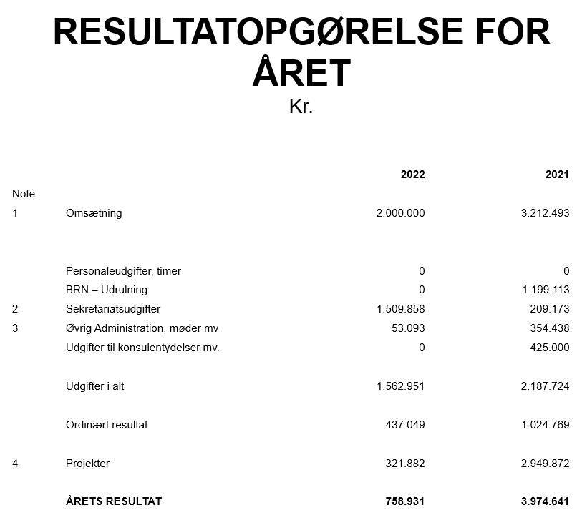
nben.dk

Slide 7
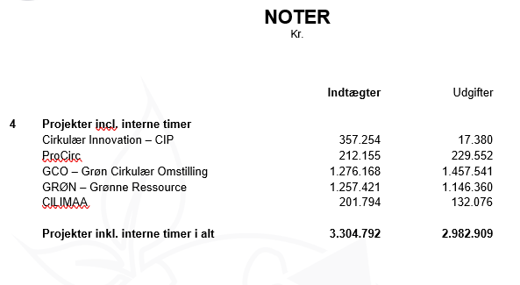
nben.dk

Slide 8
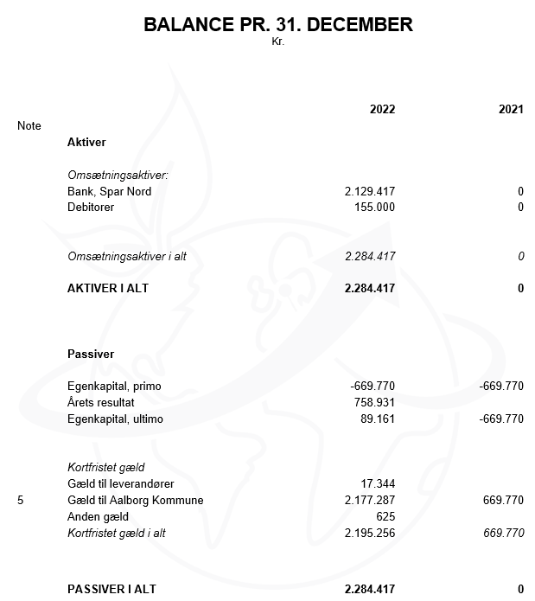
nben.dk

Slide 9
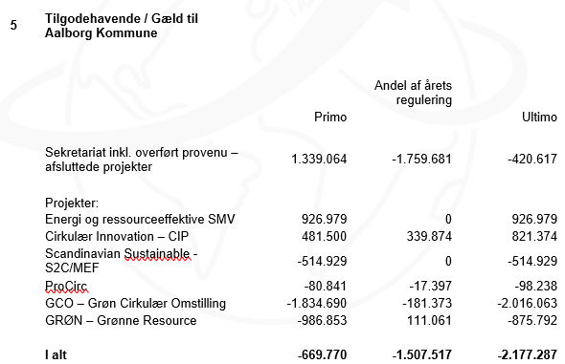
nben.dk

Slide 10
5. Budget for 2023
5. Præsentation af budget for 2023
5.1. Medlemskontingent
Skal kontingent fortsætte på sit nuværende niveau?
5.2. Godkendelse af budget og kontingent
nben.dk

Slide 11
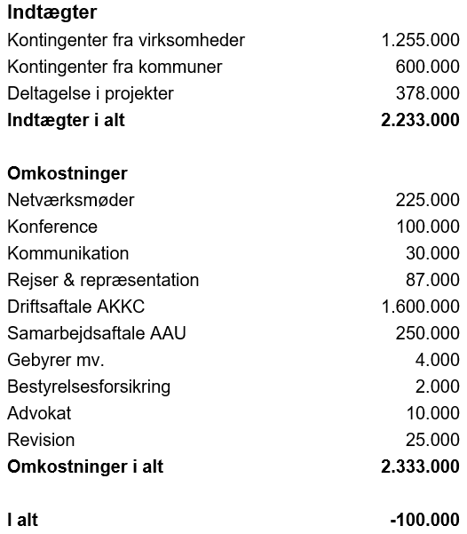
Budget for 2023
nben.dk

Slide 12
PAUSE vi ses om 10 minutter!

Slide 13
6. Forslag
6.1. Projekter i NBE Præsentation af nogle af de projekter, NBE har og er med i, fortalt af - Mette Larsen, fra Klimaalliancen Aalborg - Jens Askehave, fra Askehave & Askehave
nben.dk
Notes:
Punkt 6.1. Jens Askehave og Mette Larsen siger noget om de projekter, de har været med i.

Slide 14
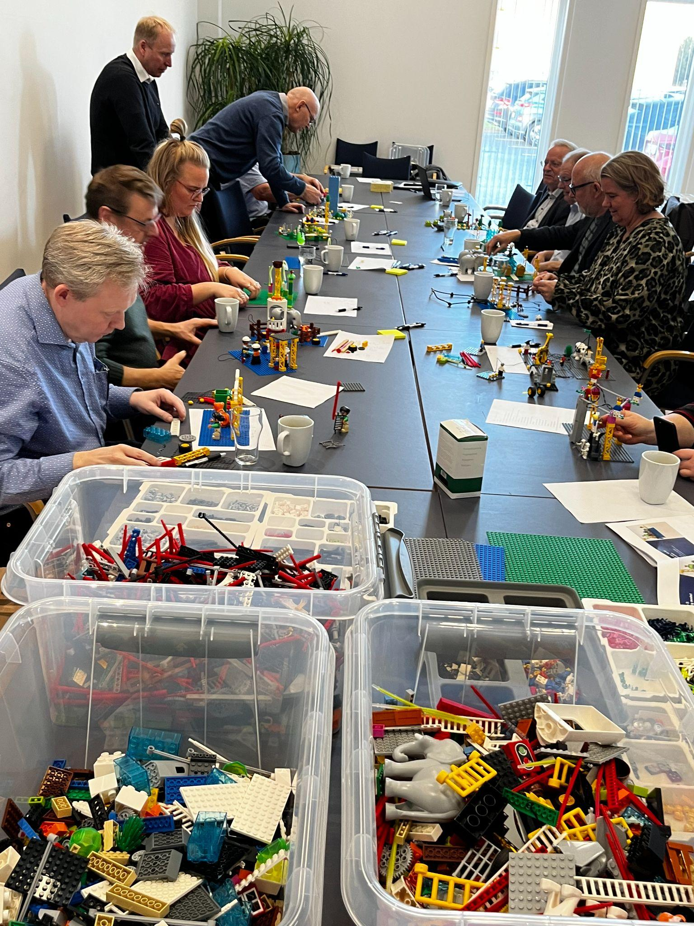
6.2. Præsentation af strategi
Fra et hav af klodser til en samlet strategi
Strategiworkshop for NBEs bestyrelse d. 10. januar 2023.
Metode: LEGO Serious Play
Definering af vigtigste aktører, kerneopgaver og fokusområder
En demokratisk og inspirerende proces
nben.dk
Notes:
Mette Mosgaard

Slide 15
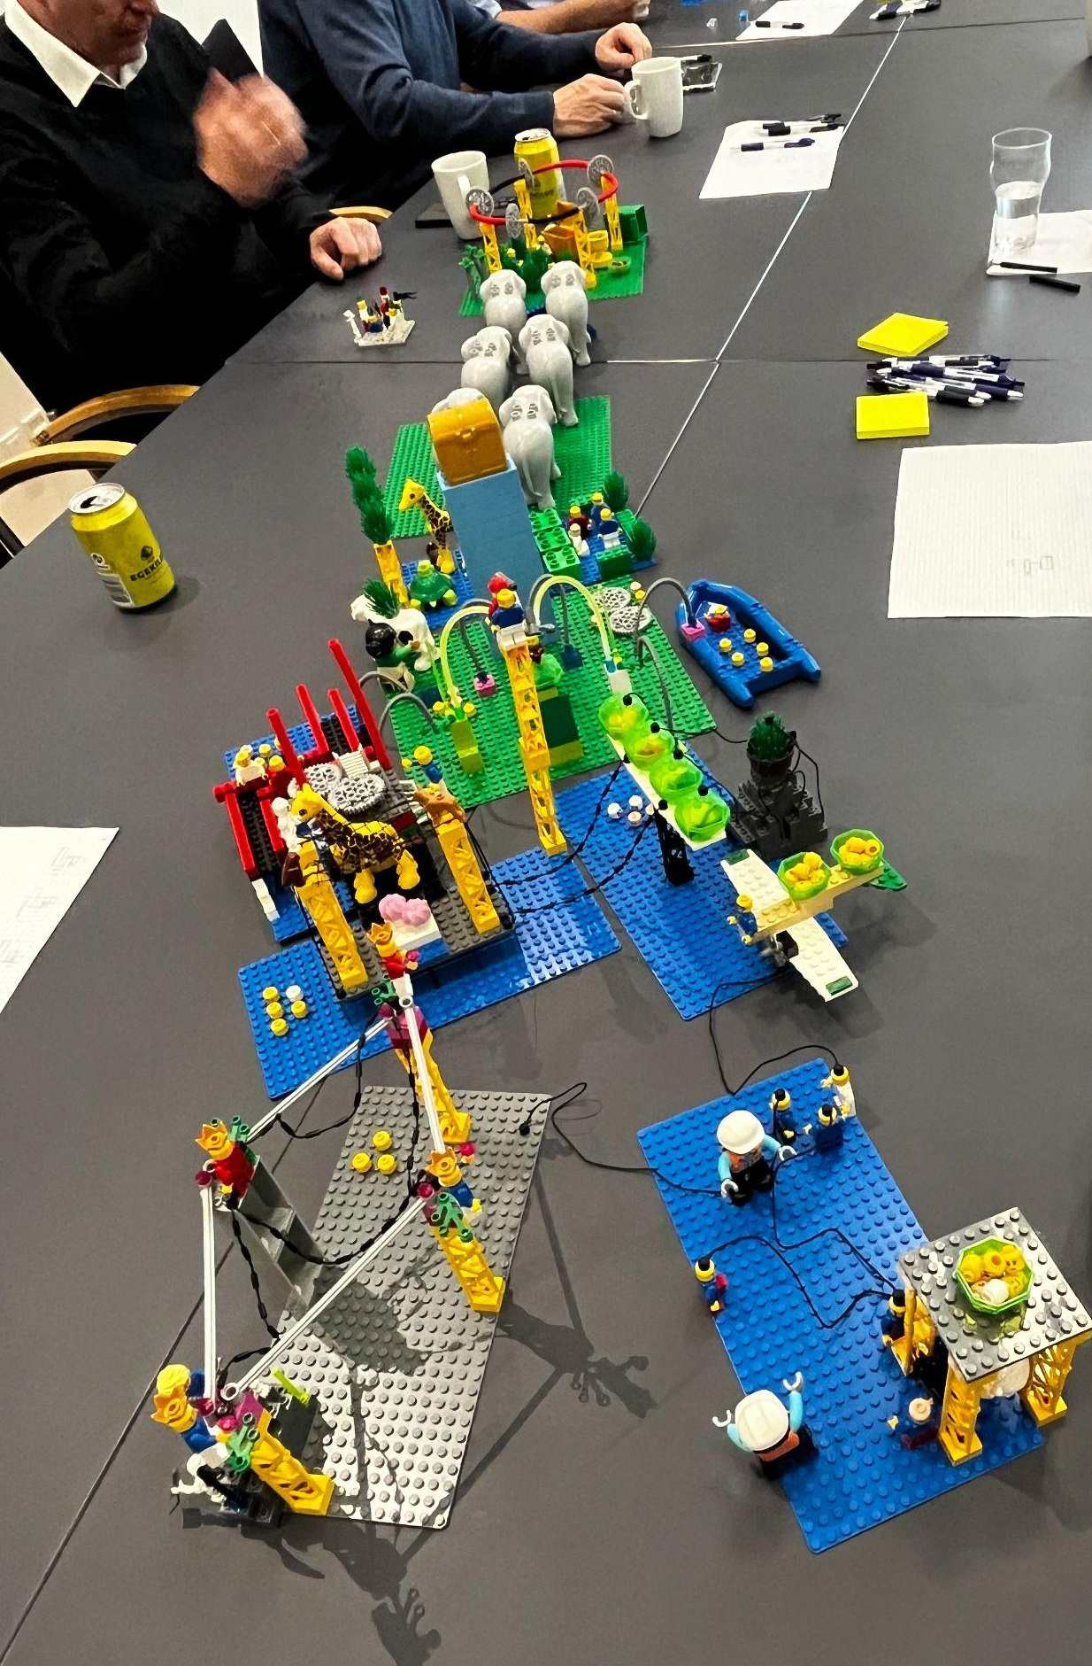
6.2. Præsentation af strategi
Strategi 2023-2027
NBEs arbejde vil, de næste fire år, hvile på følgende 4 faglige søjler:
Cirkulær økonomi og bæredygtig omstilling, der baseres på konkrete løsninger.
Nordjylland som en cirkulær og bæredygtig region.
Samarbejde og partnerskaber på tværs af brancher og netværk.
NordDanmark går foran med udveksling af viden og ressourcer.
nben.dk
Notes:
Mette Mosgaard

Slide 16
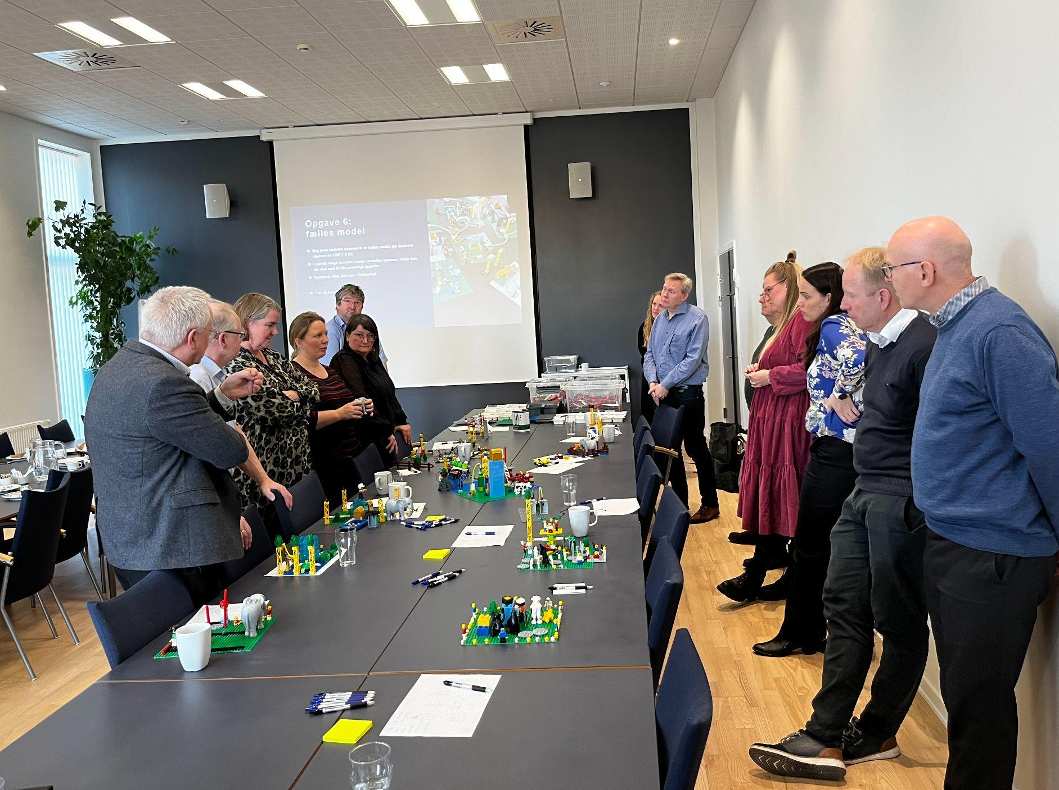
6.2. Præsentation af strategi
Nye tiltag for NBE
NBE er netværket for alle, der vil den grønne omstilling og samfundsansvaret.
Et bredere fokus for øget cirkularitet og flere værdifulde partnerskaber.
40% af arrangementerne skal afholdes uden for Aalborg.
Øget fokus på NBE som vidensdelings- og inspirationsplatform.
nben.dk
Notes:
Mette Mosgaard

Slide 17
6.3. Optagelse af nye partnere/medlemmer
6.3. Optagelse af nye partnere/medlemmer
nben.dk
Notes:
Erhvervshus Nordjylland med ind i bestyrelsen?
Line Boel

Slide 18
7. Valg af bestyrelsesmedlemmer
På valg er:
Kurt Nedergaard, Gabriel – genvalg
Jens Højer, Højer Møbler - genvalg
Jens Askehave, Askehave & Askehave - genvalg
Kim Nørgaard, MAN Energy Solutions – genvalg
LEDIG PLADS
nben.dk
Notes:
§10.b. Blandt foreningens medlemmer (gruppe 1 og 2) vælges 8-10 medlemmer (virksomhedsledere) til bestyrelsen. De vælges for 2 år ad gangen. Deltagelse i bestyrelsen af de særlige medlemmer (fx kommuner) aftales individuelt efter godkendelse af bestyrelsen.
Tine Bork, fra Bleschu/Care by Nature, stiller op til den ledige plads (måske).
Bliver pladsen ikke taget, så er det også ok.

Slide 19
8. Eventuelt
Er der nogle kommentarer eller spørgsmål til generalforsamlingen?
nben.dk

Slide 20
Tak for i dag
nben.dk

